Slide 1
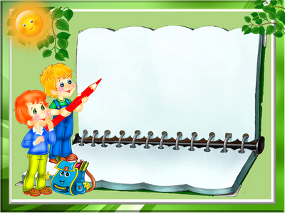
Урок
літературного
читання
2 клас

Slide 2

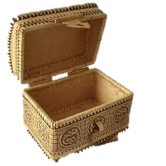
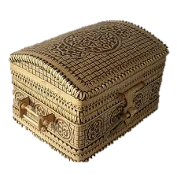



Slide 3





дру
ЗІ
спі
БА
ско
НЕ
зна
ЛО
пна
ві

Slide 5


Маленька, сіренька,
Біди наробила.
Щось біле, кругленьке
Хвостиком розбила.

Slide 6
Підробиввінголосок
Ставнамаминімспівати.
Здогадалисямалята:
Вовк-ненашамати.
Зн.йш.в п.вн.к к.л.с.к,
Зм.л.в б.р.шна м.ш.к.
Сп.к нег.йно у п.чі
П.р.жки та к.л.чі.

Slide 7


Slide 8
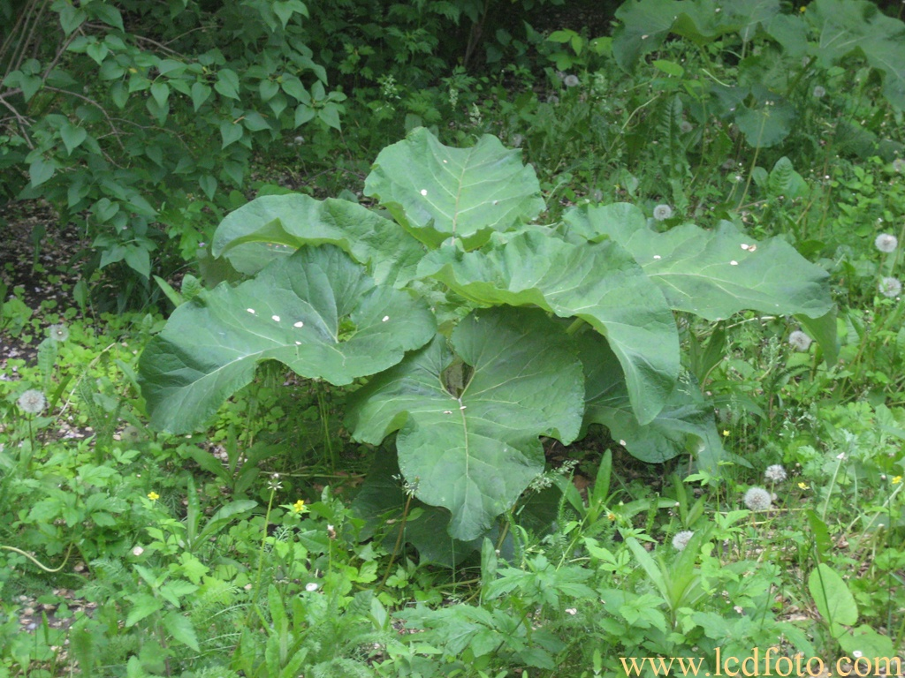

Slide 9
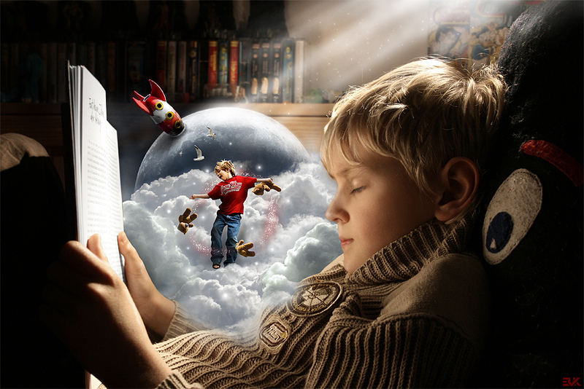

Slide 10

Я візьму фарби
і намалюю …

Slide 11
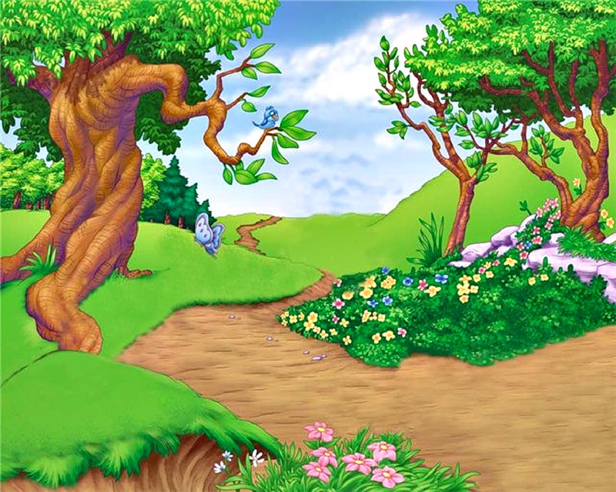









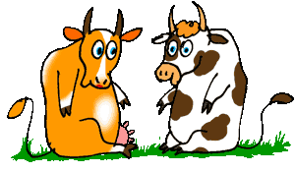




Slide 13

бубликів
казочка ,
Вам
в'язочка.
а мені

Slide 14
РОЗУМНИКИ!
Дякую за роботу !

